Slide 3
Hãy trả lời các câu hỏi sau để cùng nhau để giúp mình đi chợ giúp mẹ các bạn nhé!

Slide 4
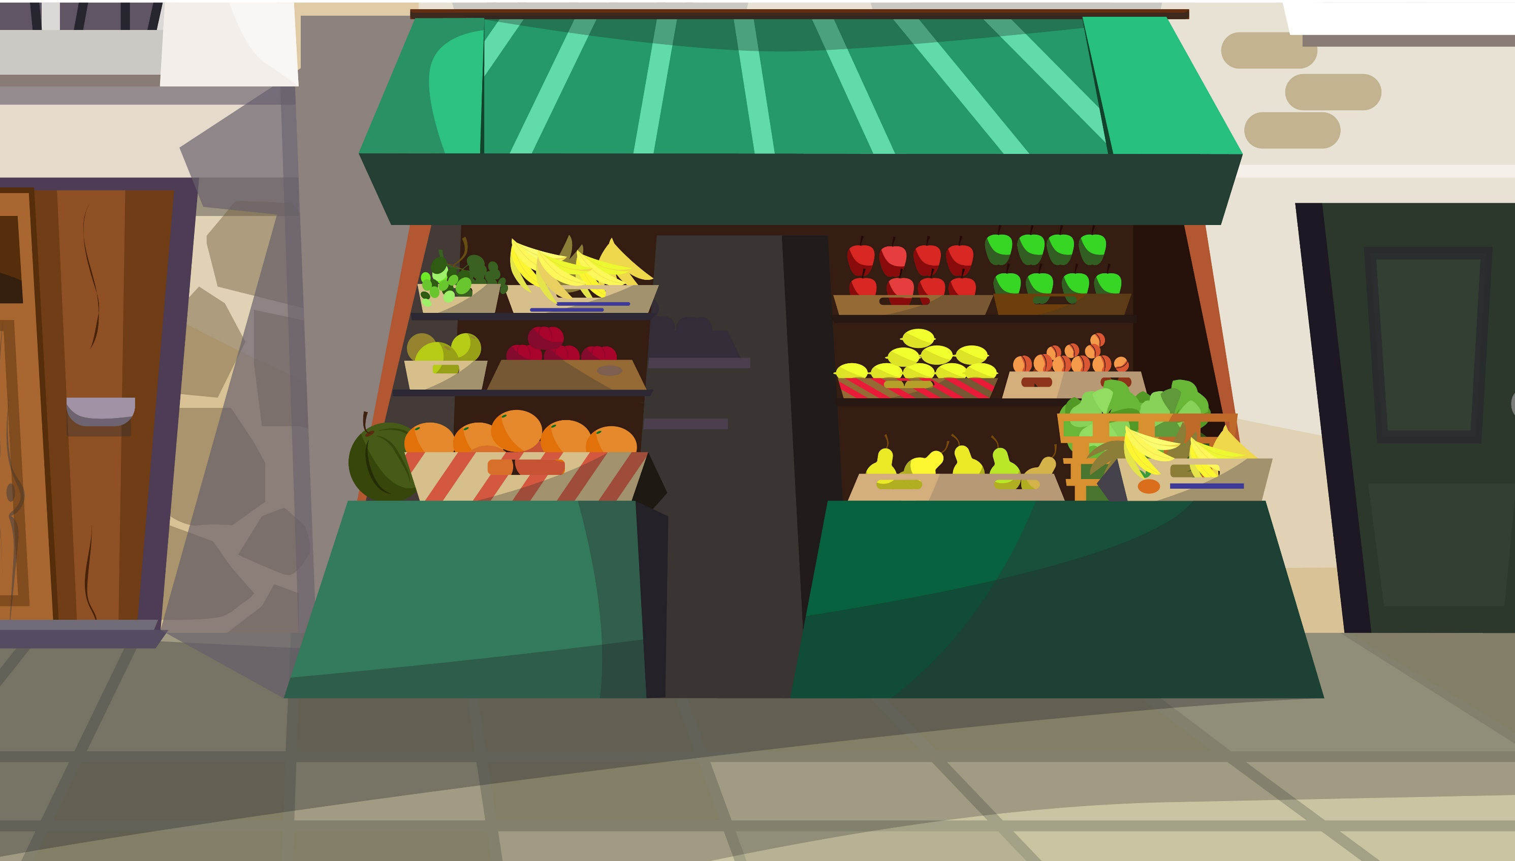
1. Lào tiếp giáp với các quốc gia nào?
Trung Quốc và Mi-an-ma ở phía bắc, Thái Lan ở phía tây, Cam-pu-chia ở phía nam và Việt Nam ở phía đông.

Slide 5
Lào có giáp biển không?
Không giáp biển

Slide 6
Lào có số dân khoảng bao nhiêu?
7,5 triệu người (năm 2021).

Slide 10
Hoạt động 3: Tìm hiểu về một số công trình tiêu biểu của Lào

Slide 11
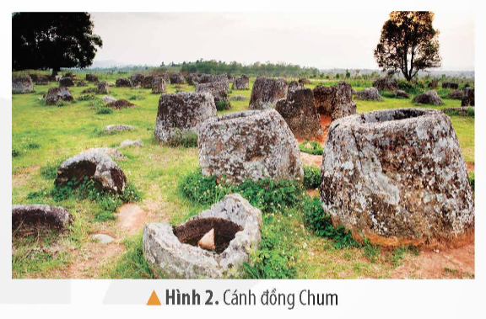
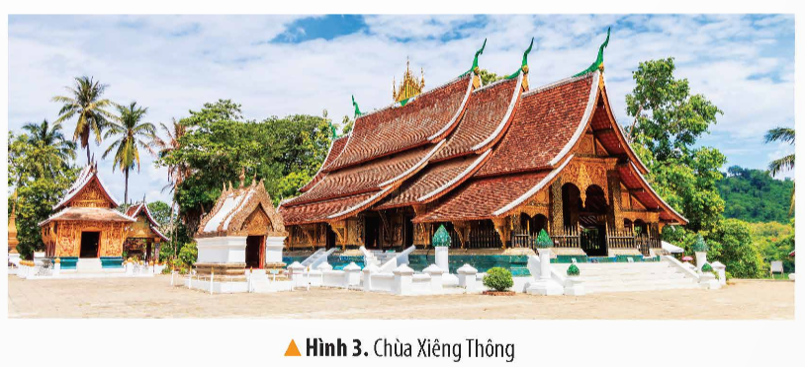
Đọc thông tin và quan sát các hình từ 2 đến 4, em hãy:
- Kể tên một số công trình tiêu biểu của Lào.
- Mô tả một công trình mà em ấn tượng nhất.

Slide 12
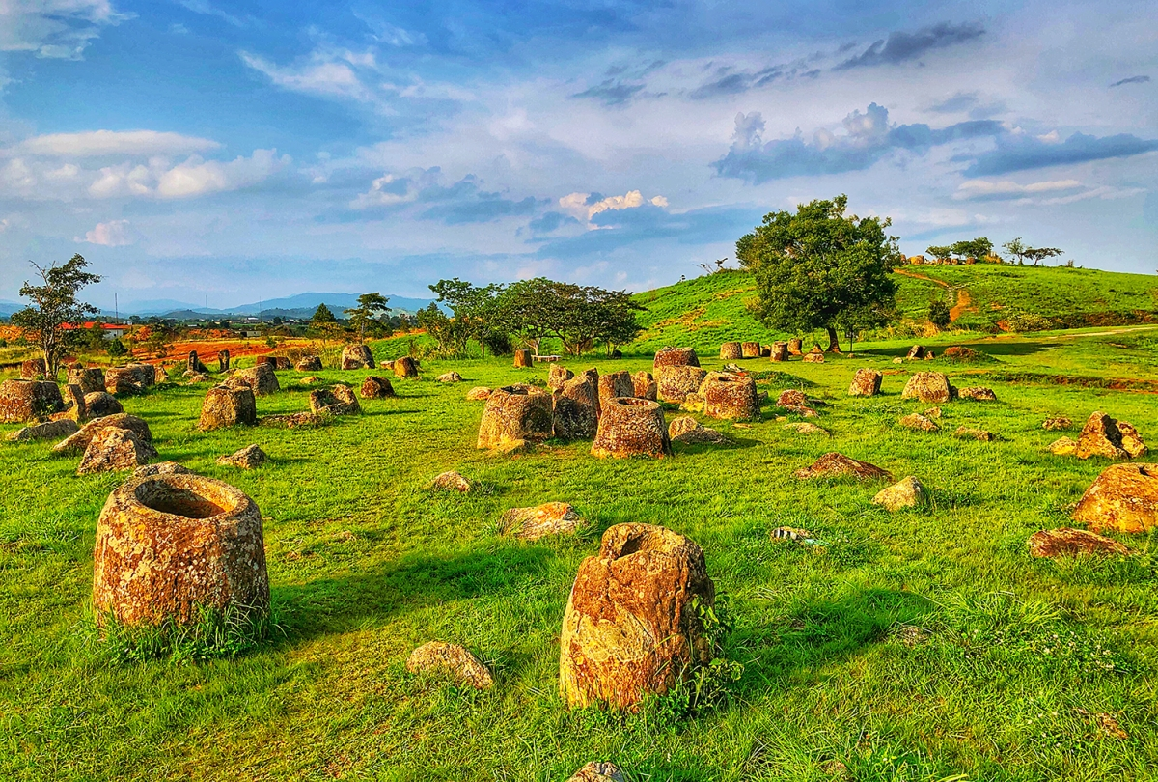
Công trình “cánh đồng Chum”:
+ Cánh đồng Chum là một di khảo cổ trên cao nguyên Khoảng có niên đại từ năm TCN.
+ Nơi đây có 2 000 chiếc chum lớn, nằm rải rác như một bàn chum đều được tạo ra khối đá cổ, chiếc lớn nhất có đường kính tới 3 m khoảng 14 tấn.
+ Miệng các có hình dạng khác.

Slide 13
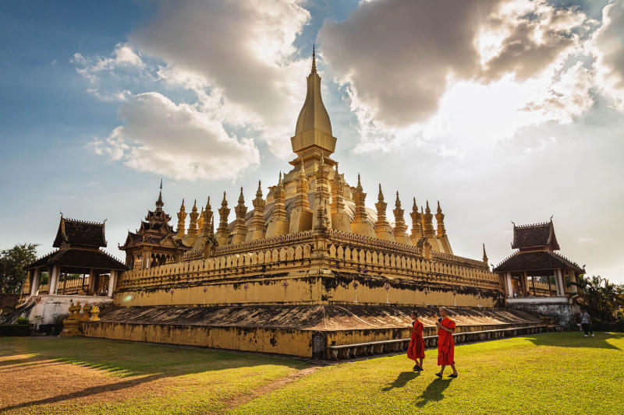
Cố đô Luông-pha-băng

Slide 14
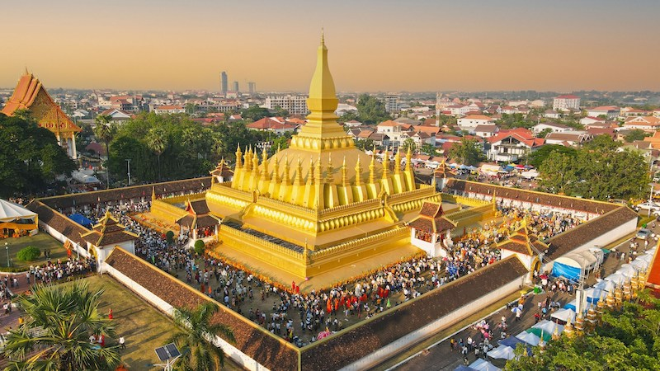
Thạt Luổng

Slide 15
Lào là đất nước có nền văn hoá lâu dời với nhiều công trình tiêu biểu còn được bảo tồn đến ngày nay như: Cánh đồng Chum, cố đô Luông-pha-băng, Thạt Luổng.... Các công trình này thể hiện sự sáng tạo của nhân dân Lào, được UNESCO ghi danh là Di sản thế giới.

Slide 18
Hoàn thành bảng (theo gợi ý dưới dưới đây vào vở) về một số công trình tiêu biểu số vào với về một đây của Lào.
Tên công trình | Nét đặc sắc
Cánh đồng Chum | Là di tích khảo cổ học, lưu giữ khoảng 2 000 chiếc chum,...
Cố đô Luông Pha-băng
Thạt Luổng

Slide 19
Tên công trình | Nét đặc sắc
Cánh đồng Chum | Là di tích khảo cổ học, lưu giữ khoảng 2 000 chiếc chum,...
Cố đô Luông Pha-băng
Thạt Luổng
Là nơi lưu giữ 58 làng cổ với hệ thống cung điện, chùa, tháp,...
Tháp có hình nậm rượu đặt trên hình hoa sen, đáy vuông, được dát vàng rực rỡ, xung quanh là những tháp nhỏ.

Slide 21
Giới thiệu với người thân về một công trình tiêu biểu của Lào mà em ấn tượng.

Slide 22
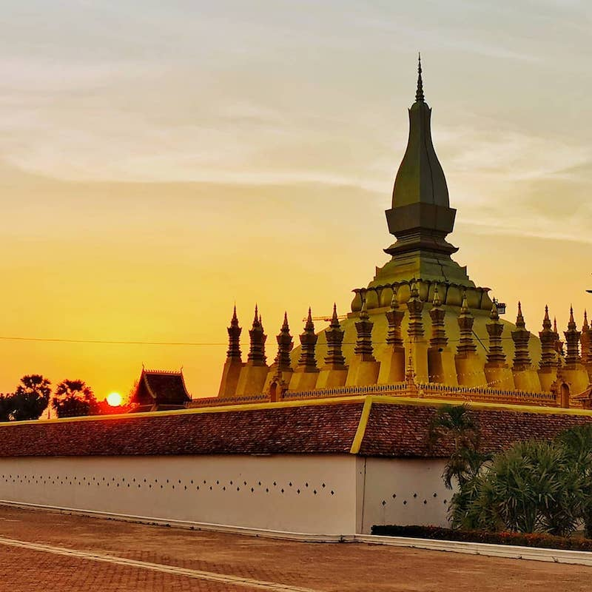
- Tháp Thạt Luổng là công trình kiến trúc độc đáo của quốc gia Lào, tọa lạc tại phía Đông của thủ đô Viêng Chăn.
- Thạt Luổng được đánh giá là một trong những công trình đặc trưng nhất mang tính tôn giáo sâu sắc, biểu tượng cho trí tuệ, óc sáng tạo và tinh thần đoàn kết của người dân Lào.
- Thạt Luổng là kiến trúc trung tâm của chùa Thạt Luổng và là một trong những tháp Phật lớn nhất ở Lào (chân rộng 90m x 90m và cao 45m). Trung tâm của tháp là một khối lớn uy nghi, trang nhà vươn lên cao như một mũi tên. Đế của khối trung tâm là một đài sen hình vuông đang nở tung những cánh vàng ra bốn phía. Trên đài sen là bệ cao có hình vuông và có cấu trúc khá phức tạp.

Slide 24
- Chia sẻ bài học với người thân.
Chuẩn bị bài mới

